Slide 1
數位學習之展望與新知
李燕秋
hyonith@gmail.com

Slide 2
數位學習之定義
使用者透過電腦、廣播、錄音帶、網路...等數位化電子資源媒體來進行學習的方式
並由其所提供之數位內容及教學方法來創造學習經驗，以達成學習目的。

Slide 3
數位學習之源由
「函授遠距課程」以文字為媒介
隨著媒體的發展，也出現了以聲音和視聽科技為媒介的廣播教學、電視教學
發展到目前以電腦、網路作為教育傳播媒介。

Slide 4
數位學習產業之現況
數位學習技術業者
  平台業者
  工具提供業者
數位學習內容業者
數位學習服務業者
技術業者主要提供課程製作、傳送、管理之軟硬體系統及工具的學習管理系統(Learning Management System； LMS)、學習內容管理系統(Learning Content Management System；LCMS)，以及教材製作工具(Authoring Tool)。

Slide 5
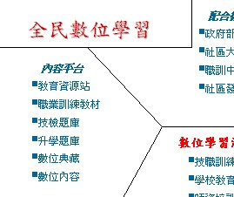
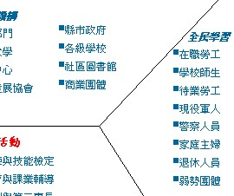
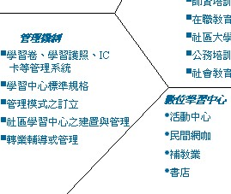
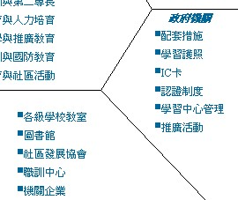
數位學習之現況分析
一.由政府主導案例

Slide 6
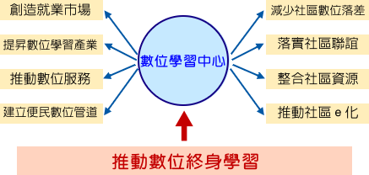
數位學習之現況分析
計畫目標:

Slide 7
數位學習之現況分析
二.由民間企業經營分為:
  1.營利性質
  2.非營利兩種
三.教育機構自行發展

